Slide 1
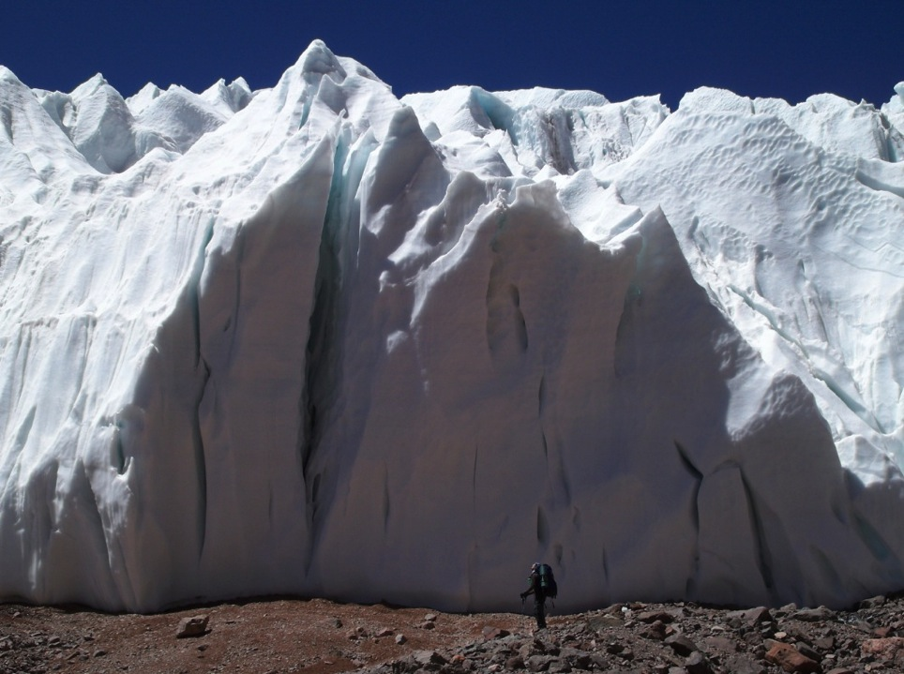
El Fantástico Mundo de los Glaciares Jorge Daniel Taillant 11 junio 2014 – PATAGONIA – Buenos Aires Argentina
PARTE II
Glaciar Pircas Negras – San Juan – 30 21 54 S, 69 48 02" W

Slide 2
Glaciares Revelan Misterios

Slide 3
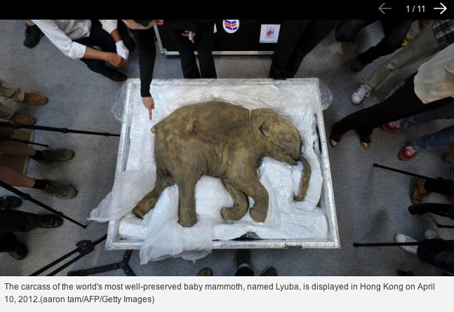
Mamut?

Slide 4
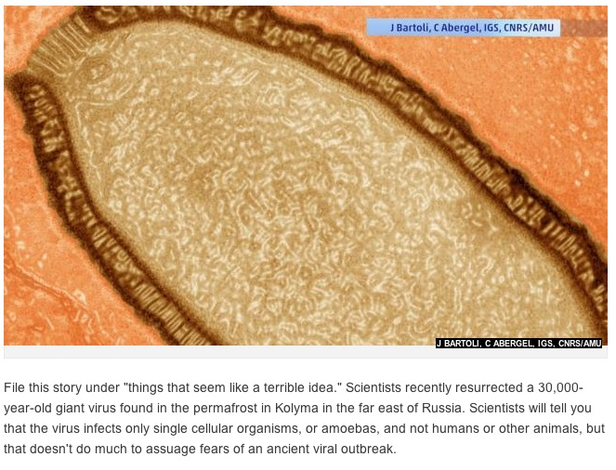

Slide 5
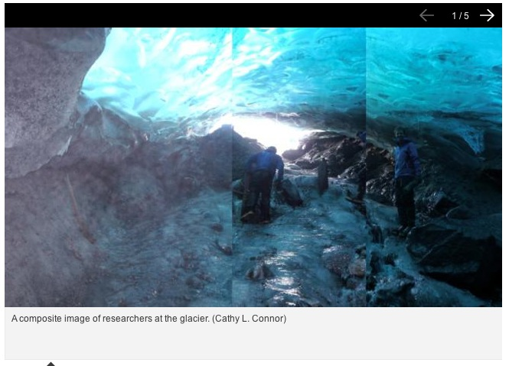
Un bosque prehistorico

Slide 6
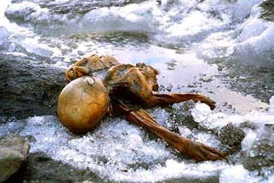
Otsi

Slide 7
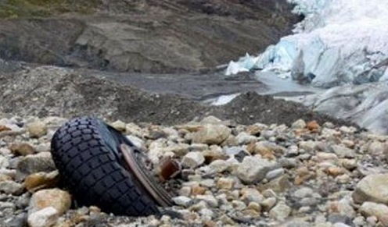
Aviones

Slide 8
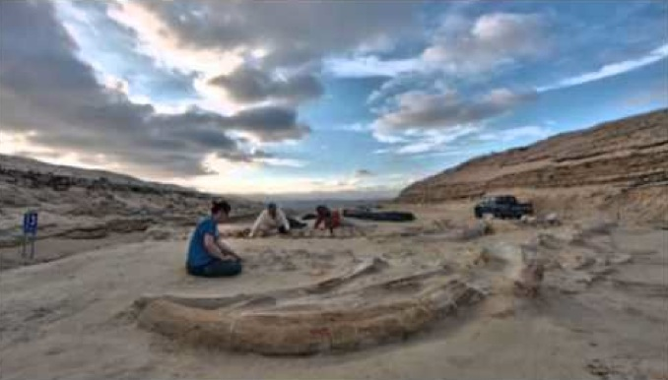
Dinosaurios

Slide 9
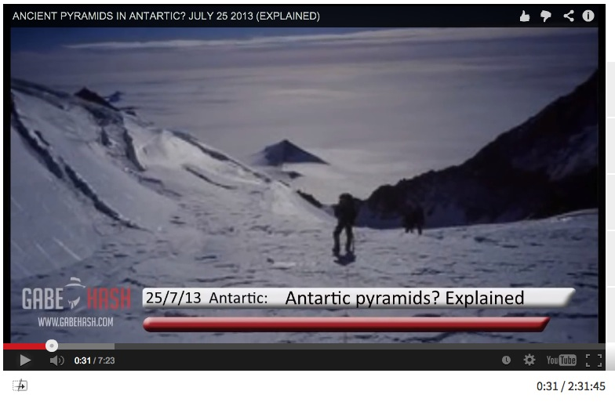
Civilizaciones Antiguas? nunataks

Slide 10
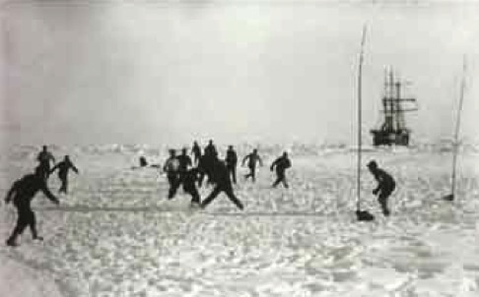
Futbol en el Hielo? 5 enero 1915
Expedición a la Antártida de Shackleton:
Hielo delgado
Ballenas Matadoras

Slide 11
Locuras de la Criósfera

Slide 12
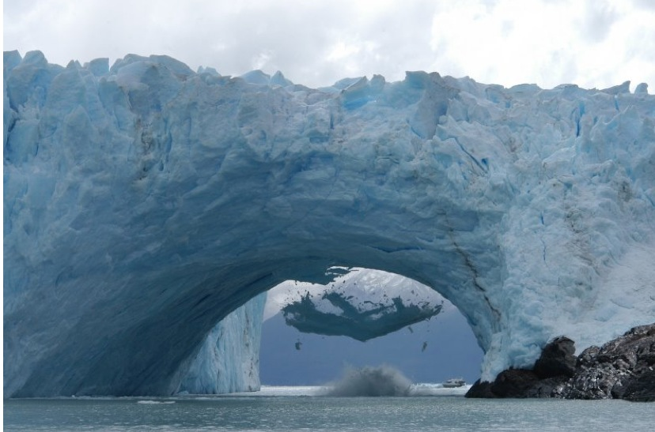
!No Bombardeen el Perito Moreno! 9 noviembre 1939 – Aviación Naval

Slide 14
Para qué sirven los glaciares?

Slide 15
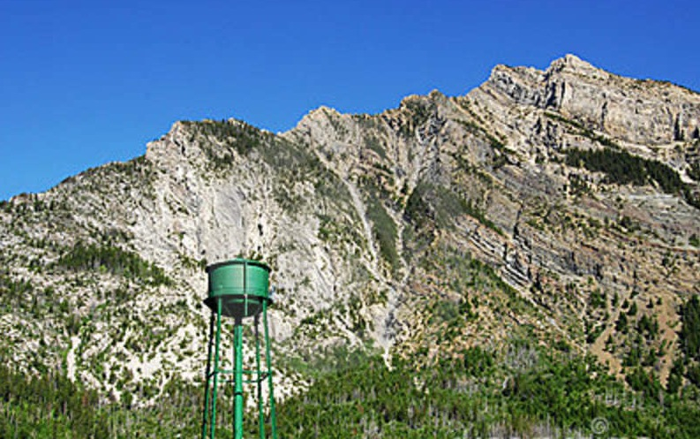
Reserva Hídrica

Slide 16
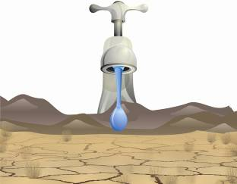
Confiable Regulador de Cuencas
¡El glaciar funciona como una canilla en la alta montaña, conservando agua en forma de hielo. Nos da su agua cuando el ambiente lo necesita!

Slide 17
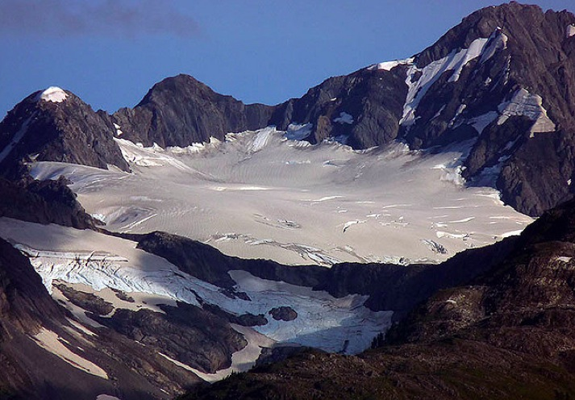
¿Donde se Forma el Glaciar?

Slide 18
El Glaciosistema
El GLACIOSISTEMA es el glaciar y su entorno ecosistémico que incide en su conformación y composición, en su acumulación y ablación de hielo y agua, en su vida biológica, y en su evolución natural, durante sus estaciones de carga y descarga, y que de ser afectado puede impactar o causar la alteración del glaciar y/o impactar en el ecosistema en el cual se encuentra.

Slide 19
El Glaciosistema
El glaciosistema incluye elementos tales como:
Sólidos (la geología)
Biológicos (flora/fauna)
Agua/Nieve/Hielo/Suelos Congelados
Aire/Atmósfera

Slide 20
El Glaciosistema
El glaciosistema puede extenderse e incluir zonas:
en todas las direcciones en torno al glaciar;
de nieves y hielo por encima de y lateralmente al glaciar y aguas inmediatamente abajo del glaciar;
a los costados y sobre los valles por el que fluye el glaciar;
en la proximidad inmediata o a significantes distancias del mismo, según el caso específico y la relevancia de un eventual impacto en el ecosistema en el glaciar;

Slide 21
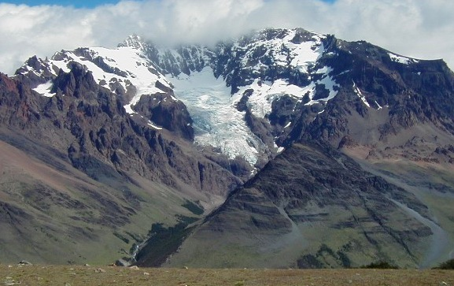
Glaciar El Huemel Santa Cruz – Parque Nacional de Los Glaciares
2 km
500 m
49 24 43 S, 73 01 13 W

Slide 23
Cabecera del Río Tunuyan – Mendoza

Slide 24
33 42 23 S, 69 34 37 W
Glaciosistemas de Mendoza - ANDES

Slide 25
Glaciares y Ríos

Slide 26
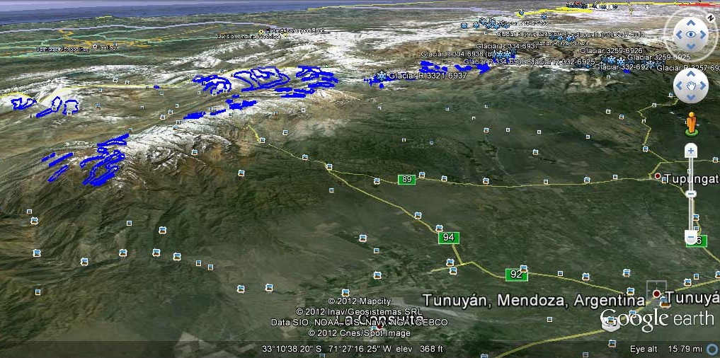
Glaciares y el Vino

Slide 27
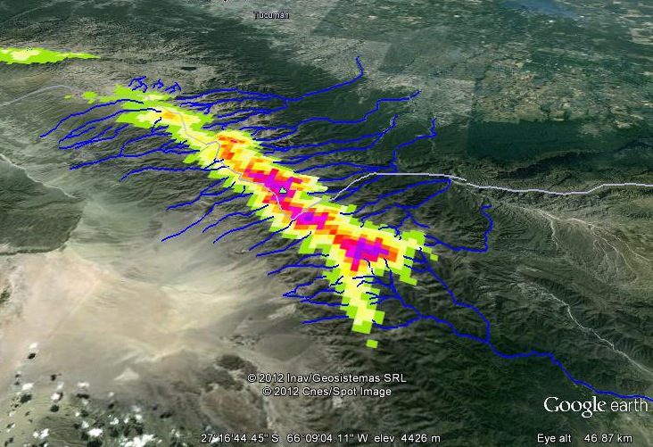
Aconquija Catamarca

Slide 28
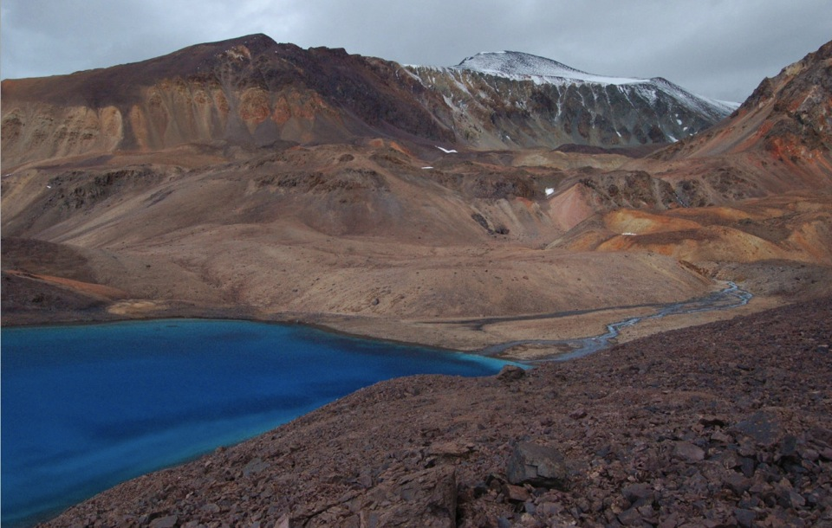
¿Glaciares Invisibles?

Slide 29
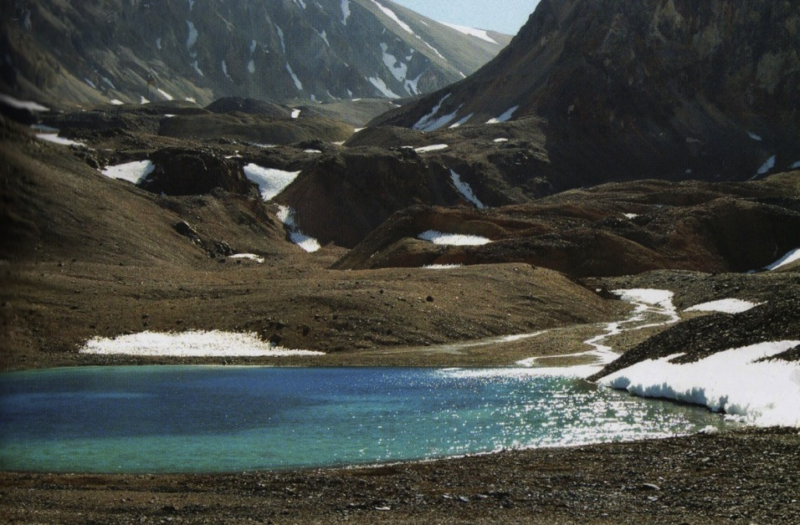
El Ambiente Periglacial

Slide 30
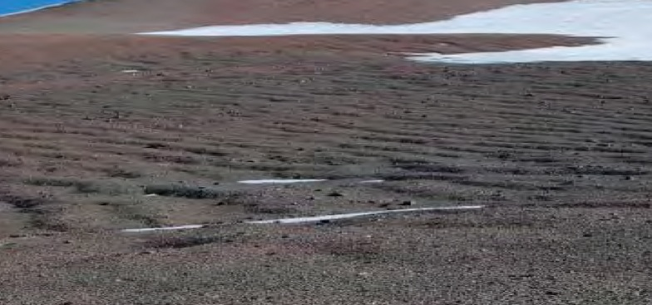
¿Qué es El Ambiente Periglacial?

Slide 31
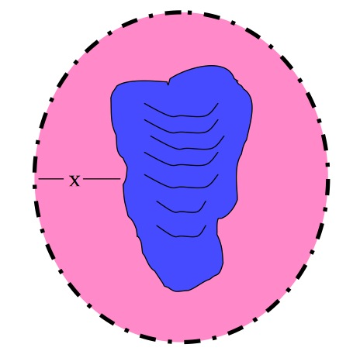
?
?

Slide 33
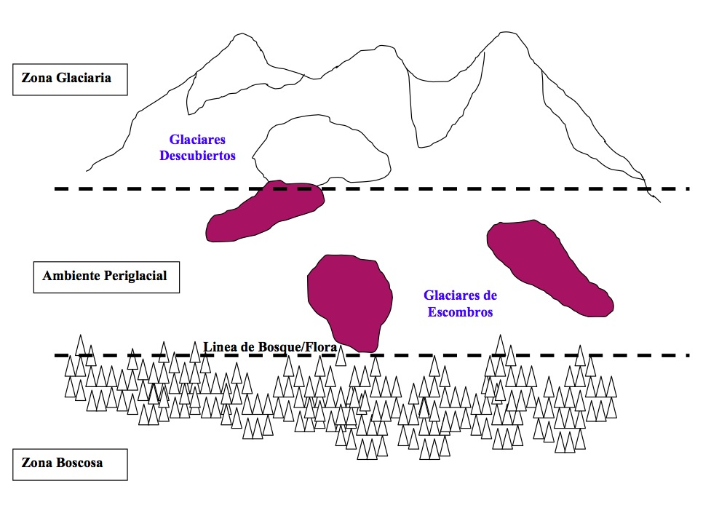
0°C
0°C
2°C
25°C

Slide 34
Así se forma el Ambiente Periglacial
Montaña
0°C

Slide 35
Así se forma el Ambiente Periglacial
Derretimiento
0°C
5°C

Slide 36
Así se forma el Ambiente Periglacial
Mas Nieve
Se forma hielo núcleo, auto-refrigerante
Montaña
0°C

Slide 37
Así se forma el Ambiente Periglacial
Mas Derretimiento
0°C
Montaña
Agua

Slide 38
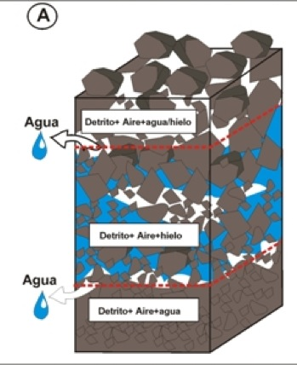
Proceso Geo-Cryogenico
FrostF

Slide 39
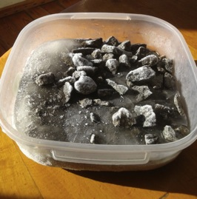
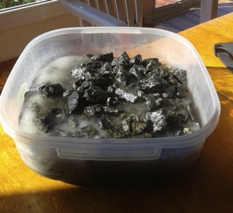
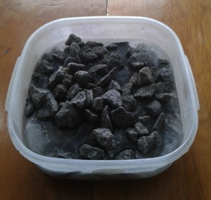
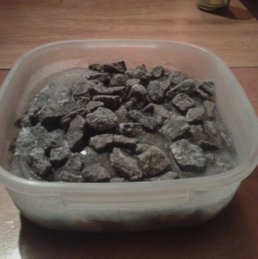
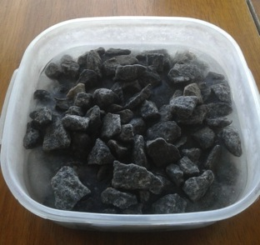
Glaciar de Rocas en la Heladera! (por frost heave)

Slide 40
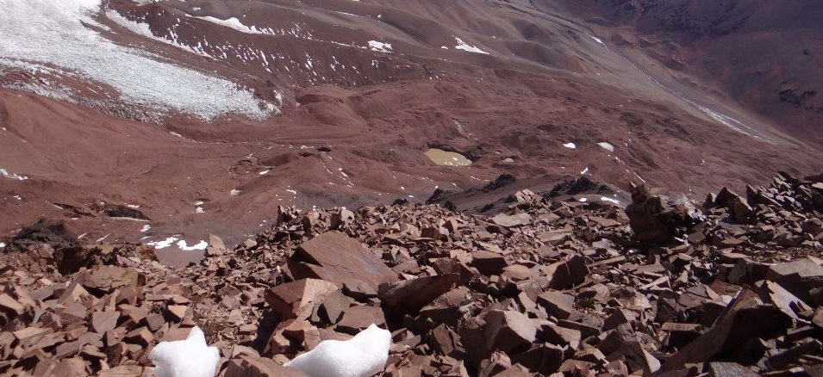
El principal insumo: Piedra, Nieve, Agua y Hielo

Slide 41
¿Donde está el hielo?
23 12 11 S, 65 03 43 W

Slide 42
¡Debajo de la Piedra!
Glaciar Zenta - 23 12 11 S, 65 03 43 W

Slide 43
¡Debajo de la Piedra!
Glaciar Zenta 0- 23 12 11 S, 65 03 43 W
30°-40°

Slide 44
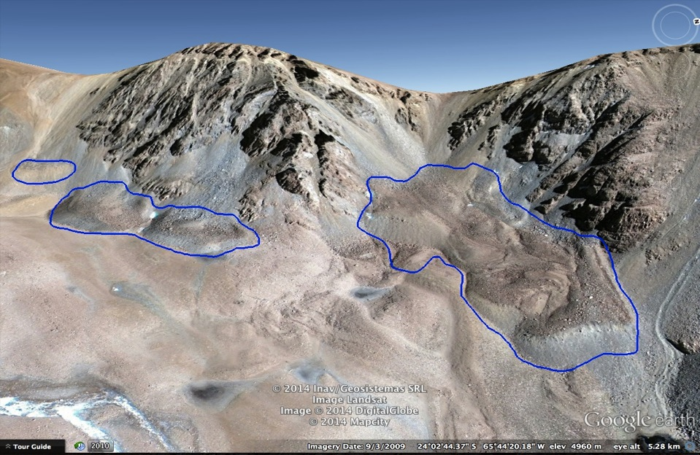
Glaciares de Escombros - Jujuy
24 02 29 S, 65 44 33 W

Slide 45
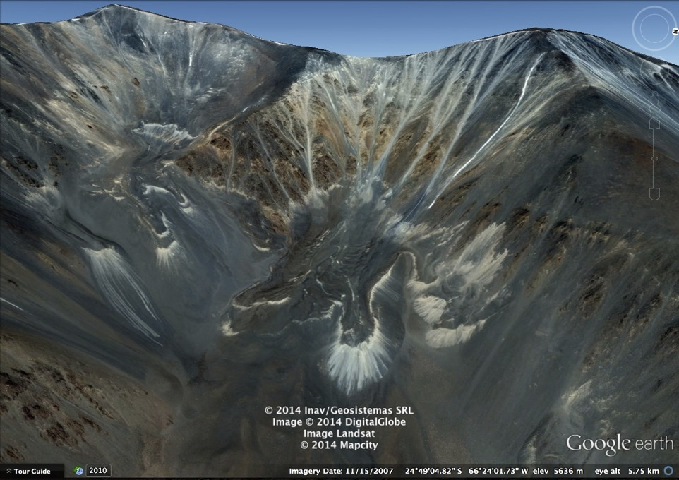
Glaciares de Escombros y Ambiente Periglacial - Salta
24°49'12.51" S 66°23'37.11" W

Slide 46
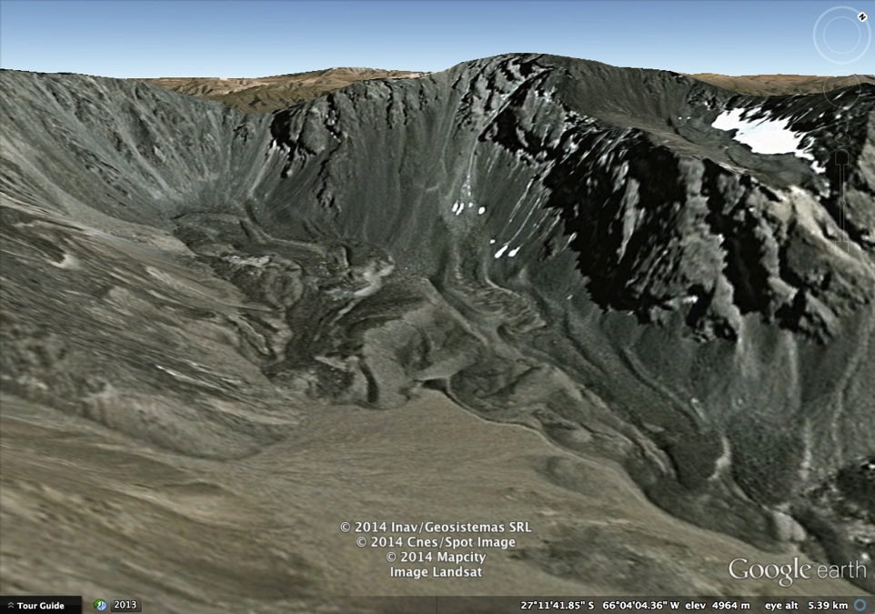
Glaciares de Escombros y Ambiente Periglacial - Tucumán
27 11 50 S 66 04 09 W

Slide 47
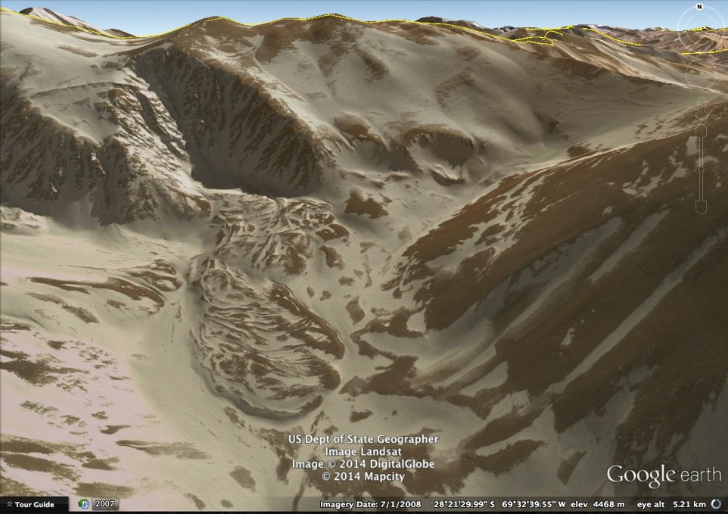
Glaciar de Escombros La Rioja
800m
1,600m
28 21 28 S, 69 32 28 W

Slide 48
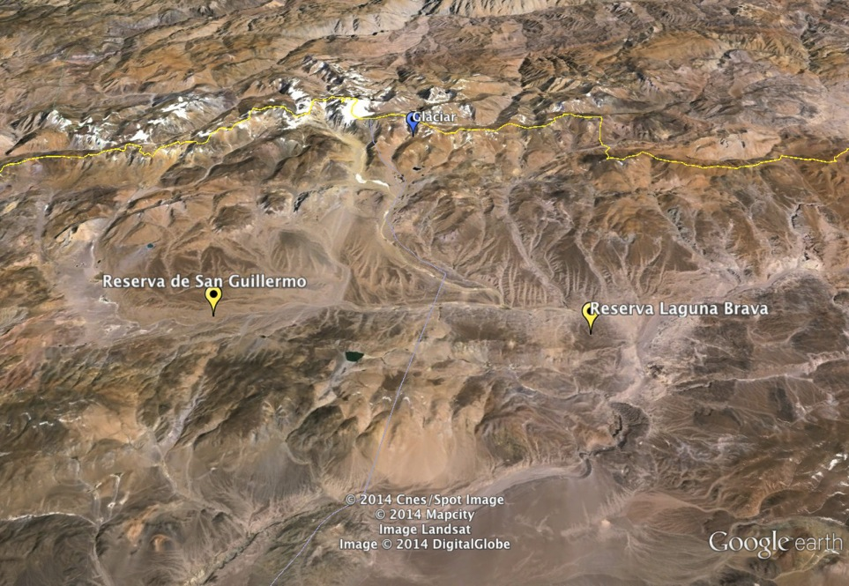

Slide 49
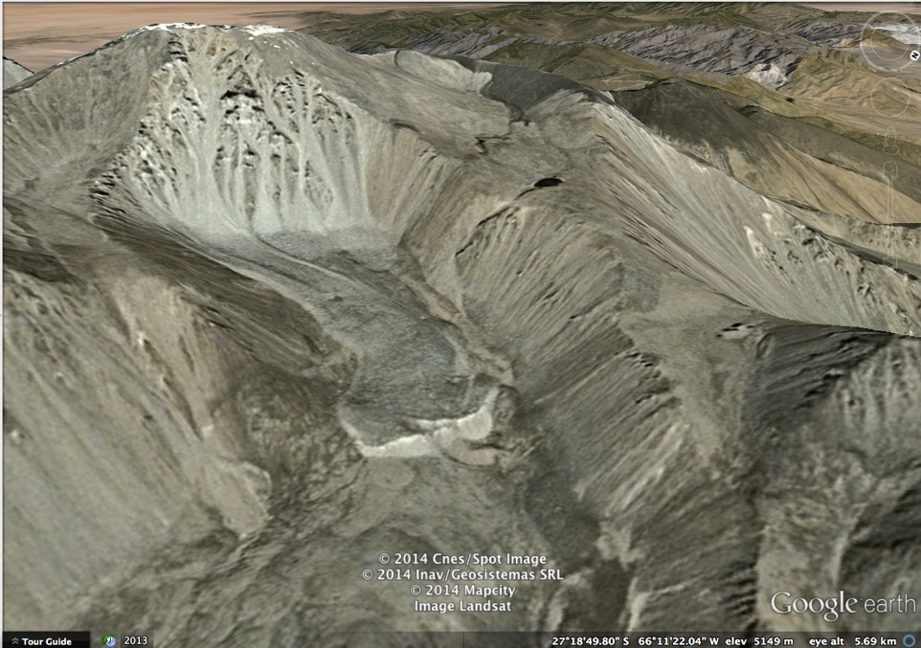
Glaciares de Escombros El Algarrobo- Catamarca
27 18 47 S, 66 11 06 W
900m

Slide 50
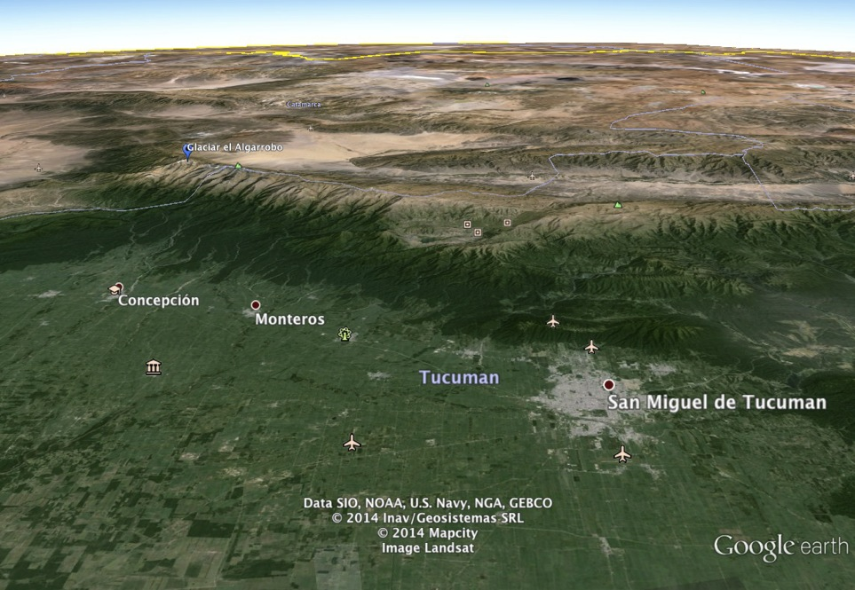

Slide 51
Forma Típica del Glaciar de Escombros
30°-40°

Slide 52
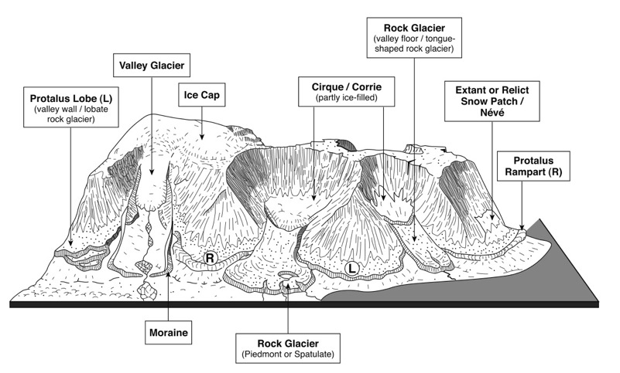

Slide 53
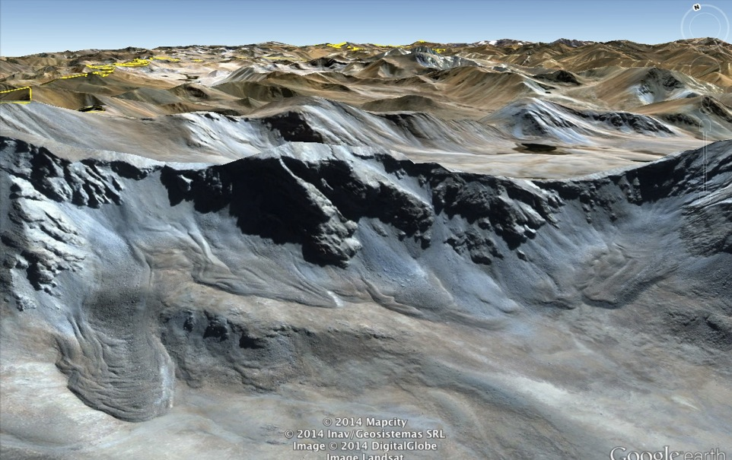
Tipos de Glaciares de Escombro
31 23 23 S, 70 31 19 W - San Juan
De Talud
De Talud
De Talud
De Circo
Espatulado

Slide 54
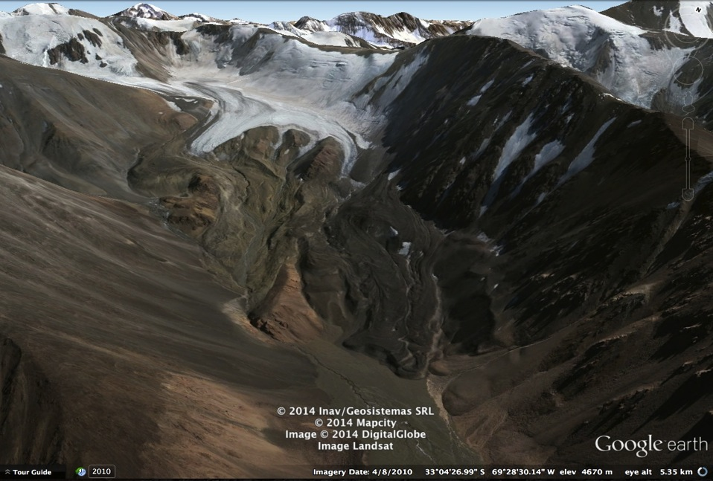
de Origen Glacigénicos
30°29'08.89" S 70°08'33.96" W
33 05 10 S, 69 28 15 W
Mendoza

Slide 55
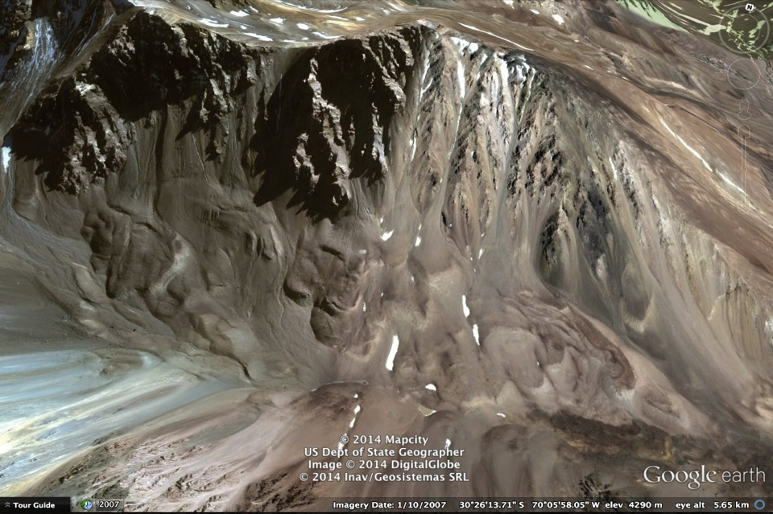
de Origen geo-criogénico
30 26 22 S 70 06 3 W
San Juan

Slide 56
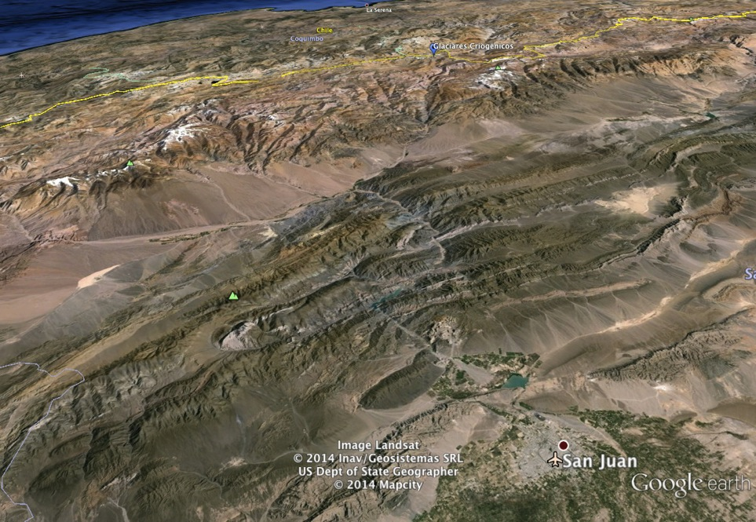

Slide 57
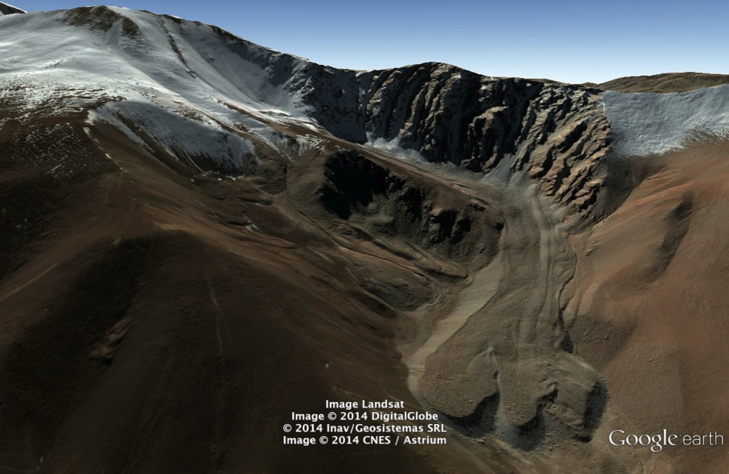
Salta 25 00 37S, 66 21 17W

Slide 58
Salta 25 00 37S, 66 21 17W
2km
500m
70m

Slide 59
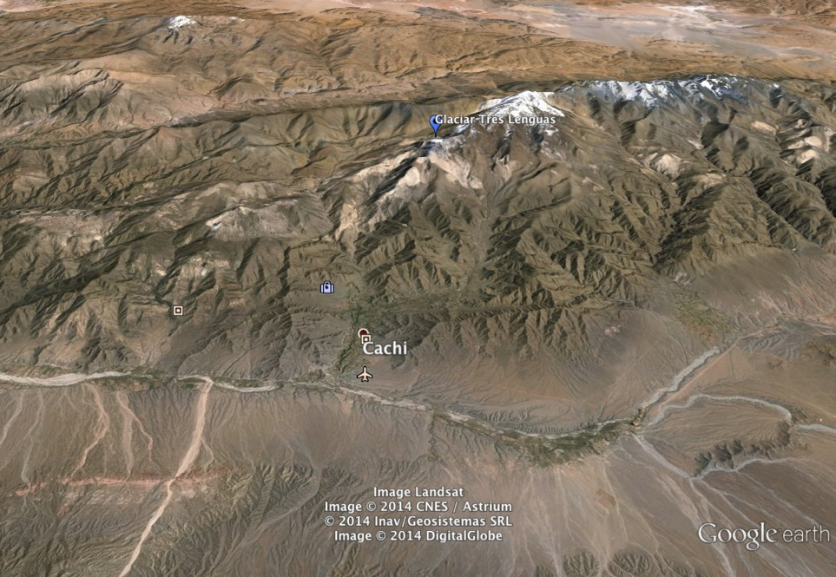

Slide 60
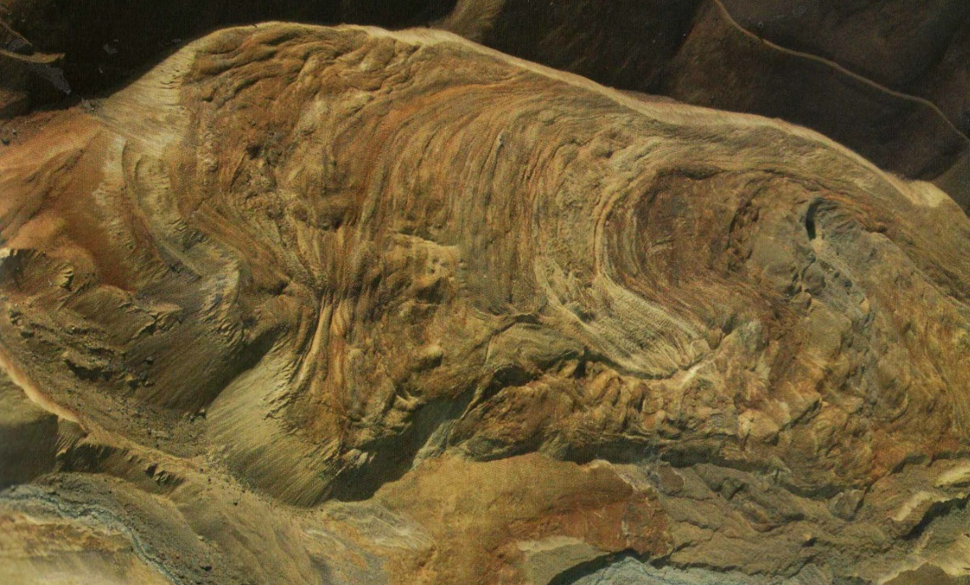
31 57 42 S, 70 03 12 W

Slide 61
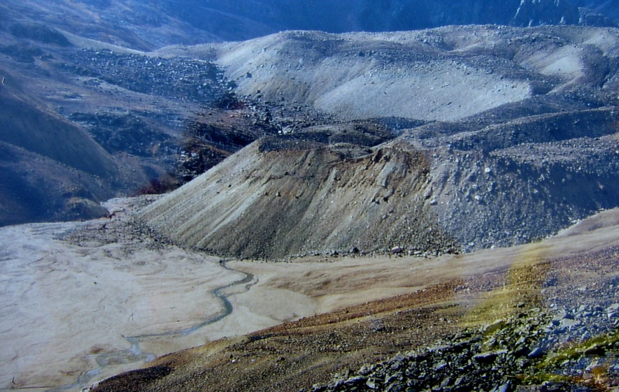
Nacimiento Rio Mercedario – San Juan 31 58 30S, 70 10 33 W

Slide 62
Los Glaciares de Escombros Glaciares de Roca
Un elemento del Ambiente Periglacial
Enormes reservas hídricas
Hielo mezclado con piedra y tierra
Se tapan completamente de rocas
La piedra los protege del calor
Reptan hacia latitudes más cálidas
Tienen una capa activa y un núcleo helado

Slide 63
Pero realmente tienen hielo??

Slide 64
Un Corte Vertical Revela el Hielo Masivo

Slide 65
Un Corte Vertical Revela el Hielo Masivo

Slide 66
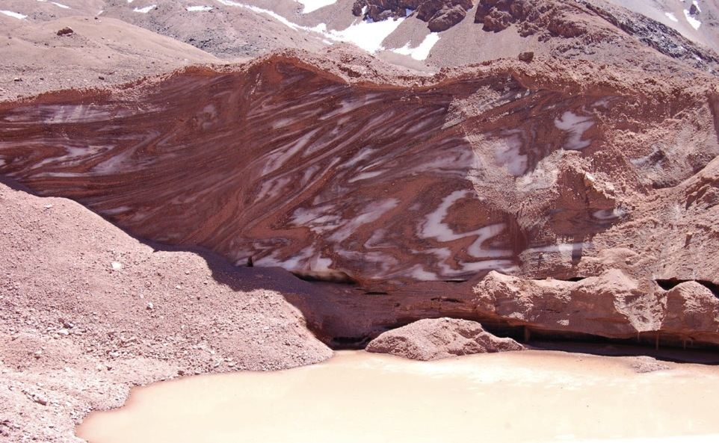
Glaciar Cubierto

Slide 67
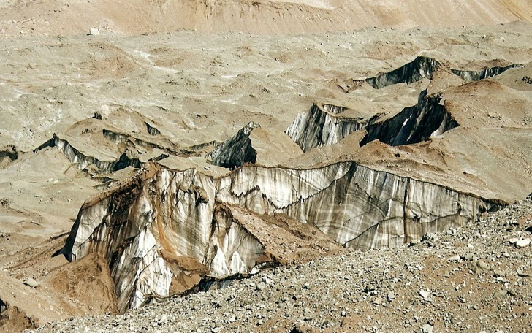
Glaciar Los Horcones - Mendoza
32 41 55 S, 69 57 45 W

Slide 68
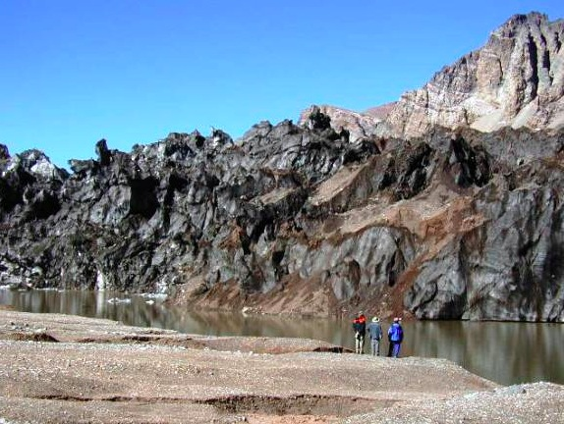
Glaciar Los Horcones - Mendoza
32 40 41 S, 69 58 35 W

Slide 69
Glaciar Cubierto Mendoza (en transición) 33 35 18 S, 69 35 12 W

Slide 70
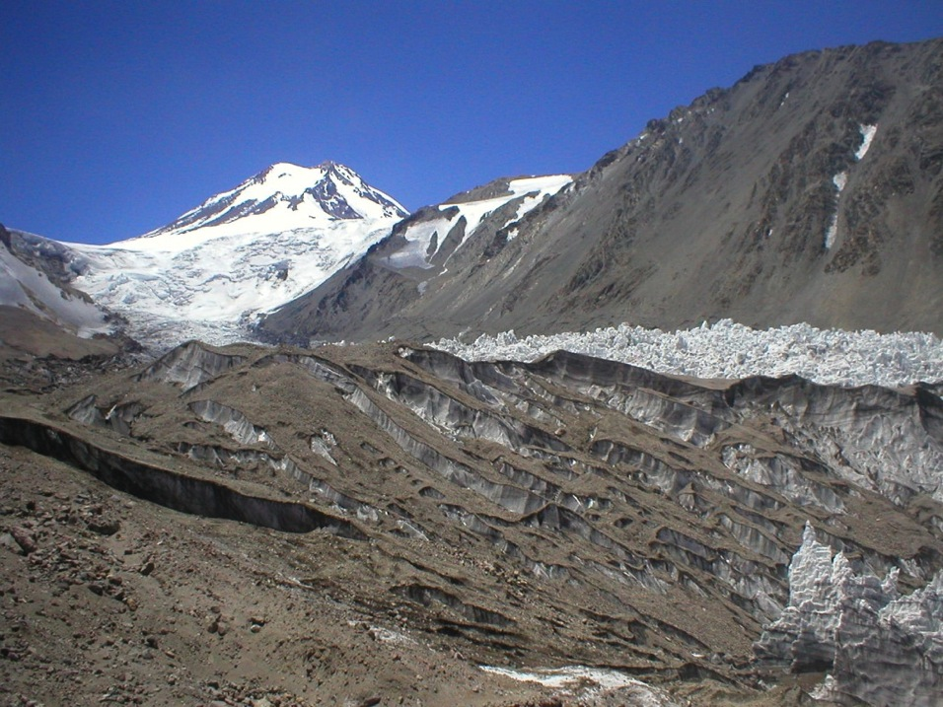
Glaciar Cubierto de la Cabecera del Río Tunuyán

Slide 71
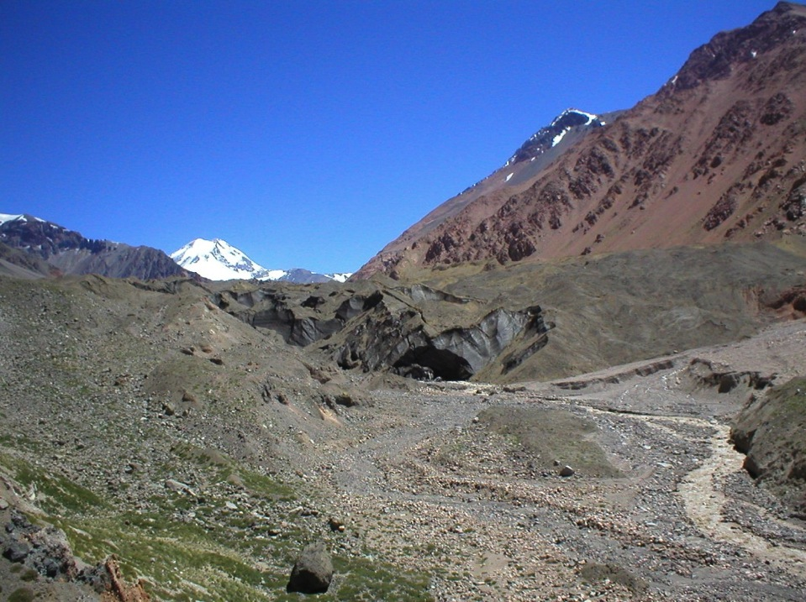
Nacimiento del Rio Tunuyán

Slide 72
Masivo Frente de Glaciar Cubierto

Slide 73
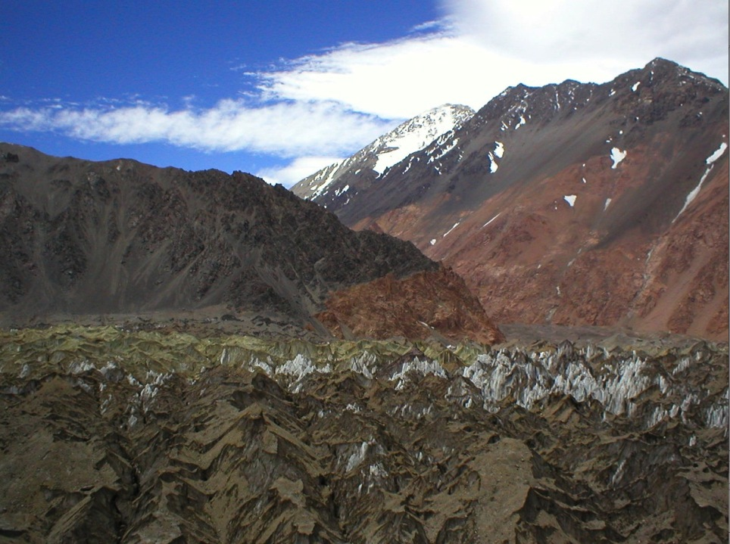

Slide 74
Transición Glaciar Descubierto a Glaciar Cubierto

Slide 76
Everest
28 00 23 N, 86 51 54 E

Slide 77
El Ambiente Periglacial
una zona muy fría generalmente cercano a los 0 ̊ centígrados
Donde la tierra, y todo alrededor, está congelado
Es una franja geográfica que se ubica entre la línea de bosque y la línea glaciaria
El congelamiento puede ocurrir en la superficie, por encima de la superficie, y/o por debajo de la superficie.
Es importante el ambiente periglacial porque si hay humedad en la tierra, esa humedad se congela (se hace hielo), convirtiéndose en reserva hídrica
Si se descongela temporariamente o de manera definitiva, ese hielo se convierte en agua.
Generalmente tiene una capa activa que se descongela

Slide 78
Elementos del Ambiente Periglacial
Suelos Congelados – Permafrost (permanente y discontinuo)
Suelos Reptantes (que se mueven)
Glaciares de Roca (activos/inactivos)
Glaciares de Roca de Talud
Protalus Ramparts (debatido)
Glaciares de Roca (fósiles)

Slide 84
Se acuerdan del Glaciar Agua Negra?
30 11 12 S, 69 48 10 W

Slide 86
50 m

Slide 87
Suelos Reptantes

Slide 90
Protalus Ramparts 30 13 57 S, 69 46 59 W

Slide 91
Fin Parte II

